Slide 1


Slide 2
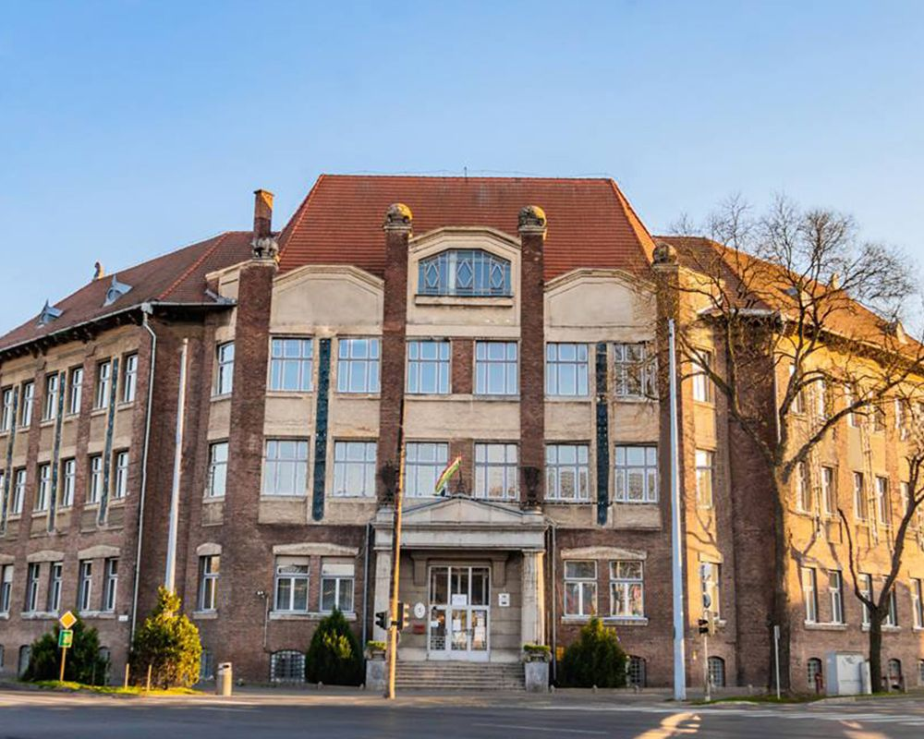


Bemutatkozás:
Debreceni SZC Mechwart
Szoftverfejlesztők
Kacsa
Campus fesztivál

Slide 3






Bemutatkozás:
Csapattagok:
Arany Zoltán
Herczeg Ákos
Szanics Ferenc
Tasi Dóra
Bura Zalán
Mentor:
Miglász Dániel

Slide 4

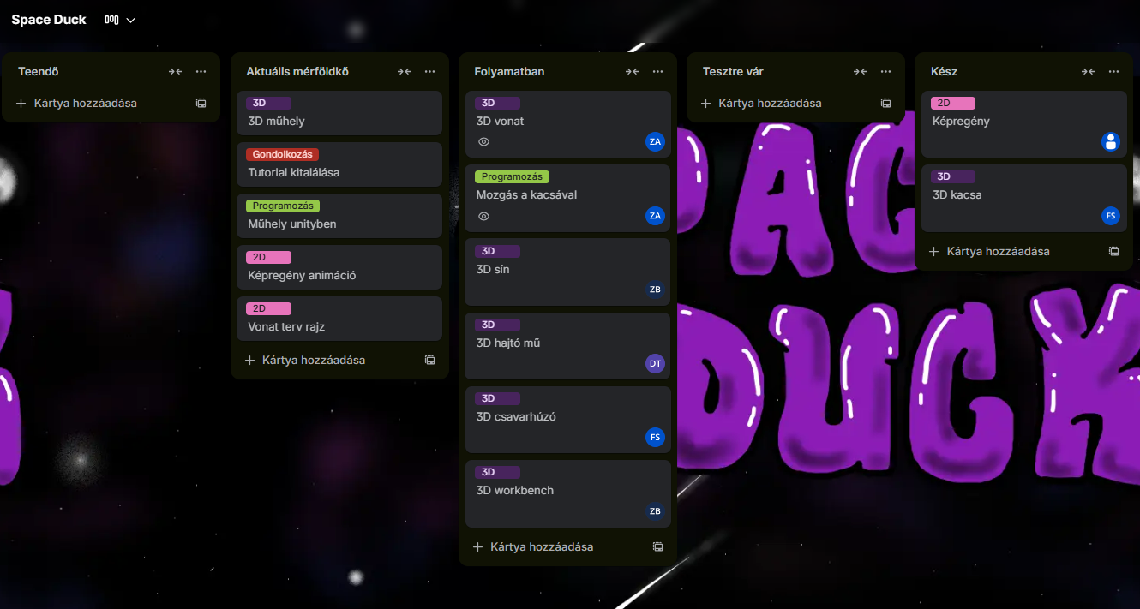

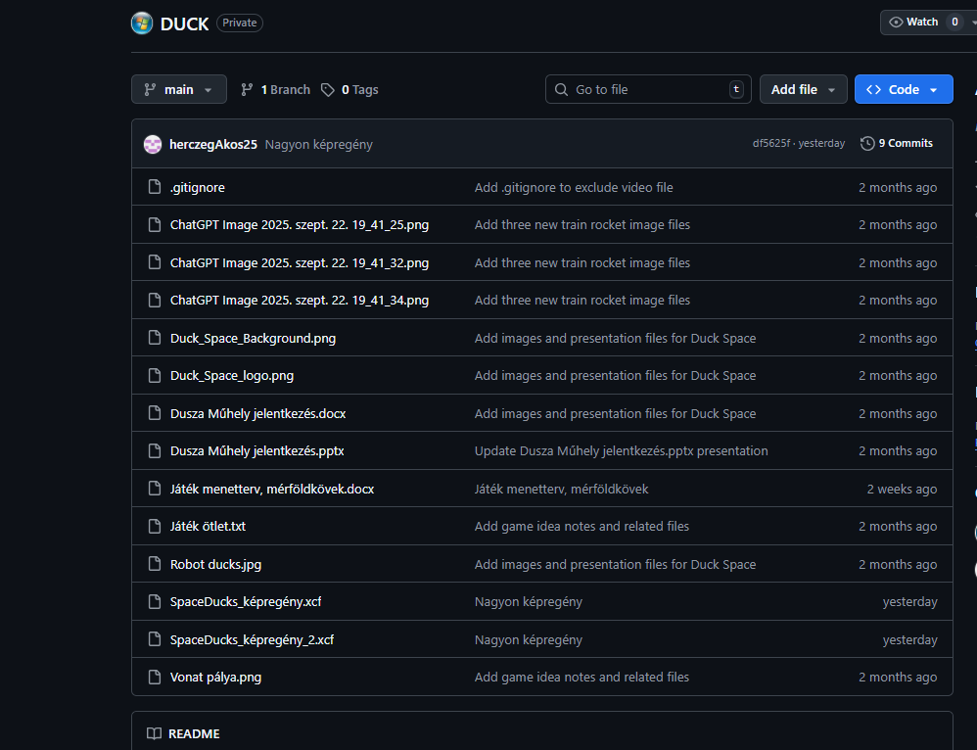





Fejlesztői eszközök:
Blender
Unity
Visual Studio 2022
Gimp
Trello
Discord
Github

Slide 5
Eddigi eredmények:
Fejlesztői környezetek:

Slide 6
Köszönjük a figyelmet!

